Slide 1
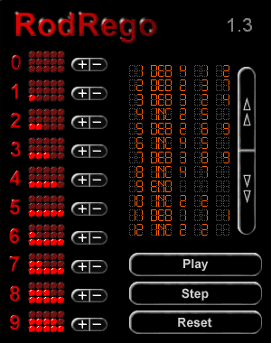
α
1.
-4
2.
-2
3.
-3
7.
8.
4.
5.
6.
-3
+4
+2
-2
+4
9.
Ω

Slide 2
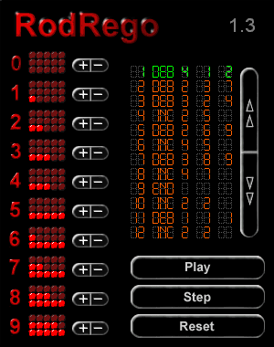

α
1.
-4
2.
-2
3.
-3
7.
8.
4.
5.
6.
-3
+4
+2
-2
+4
9.
Ω

Slide 3
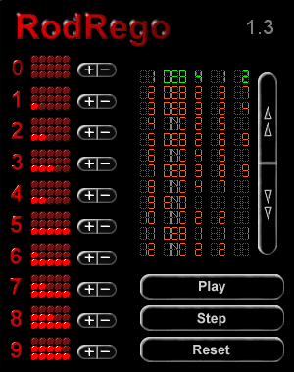
α
1.
-4
2.
-2
3.
-3
7.
8.
4.
5.
6.
-3
+4
+2
-2
+4
9.
Ω

Slide 4
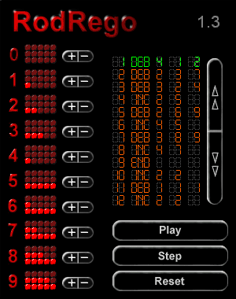

α
1.
-4
2.
-2
3.
-3
7.
8.
4.
5.
6.
-3
+4
+2
-2
+4
9.
Ω

Slide 5
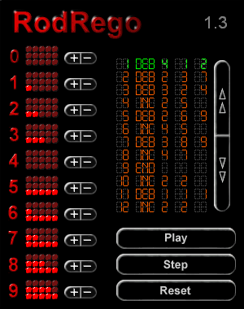
α
1.
-4
2.
-2
3.
-3
7.
8.
4.
5.
6.
-3
+4
+2
-2
+4
9.
Ω

Slide 6
α
1.
-4
2.
-2
3.
-3
7.
8.
4.
5.
6.
-3
+4
+2
-2
+4
9.
Ω

Slide 7
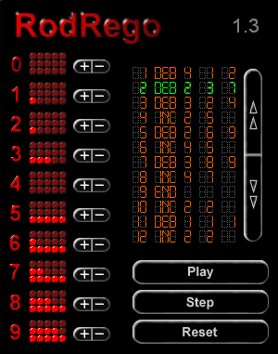
α
1.
-4
2.
-2
3.
-3
7.
8.
4.
5.
6.
-3
+4
+2
-2
+4
9.
Ω

Slide 8
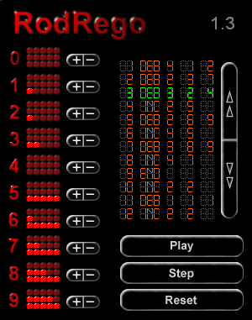
α
1.
-4
2.
-2
3.
-3
7.
8.
4.
5.
6.
-3
+4
+2
-2
+4
9.
Ω

Slide 9

α
1.
-4
2.
-2
3.
-3
7.
8.
4.
5.
6.
-3
+4
+2
-2
+4
9.
Ω

Slide 10

α
1.
-4
2.
-2
3.
-3
7.
8.
4.
5.
6.
-3
+4
+2
-2
+4
9.
Ω

Slide 11

α
1.
-4
2.
-2
3.
-3
7.
8.
4.
5.
6.
-3
+4
+2
-2
+4
9.
Ω

Slide 12

α
1.
-4
2.
-2
3.
-3
7.
8.
4.
5.
6.
-3
+4
+2
-2
+4
9.
Ω

Slide 13

α
1.
-4
2.
-2
3.
-3
7.
8.
4.
5.
6.
-3
+4
+2
-2
+4
9.
Ω

Slide 14
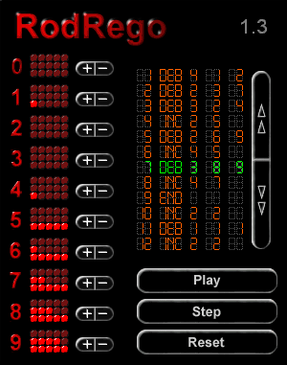
α
1.
-4
2.
-2
3.
-3
7.
8.
4.
5.
6.
-3
+4
+2
-2
+4
9.
Ω

Slide 15

α
1.
-4
2.
-2
3.
-3
7.
8.
4.
5.
6.
-3
+4
+2
-2
+4
9.
Ω

